Slide 1
LLM Engineering Práctica
vmontaluisa@gmail.com
https://github.com/vmontaluisa/practica_final_LLMS/blob/main/001_Practica_LLMS.ipynb

Slide 2
CHATBOT DE ATENCIÓN DE UN DEPENDIENTE
DATASET="Arodrigo/dataset-correos-soporte1”
https://huggingface.co/datasets/Arodrigo/dataset-correos-soporte1
TOKENIZADOR='DeepESP/gpt2-spanish'
MODELO='DeepESP/gpt2-spanish'

Slide 3
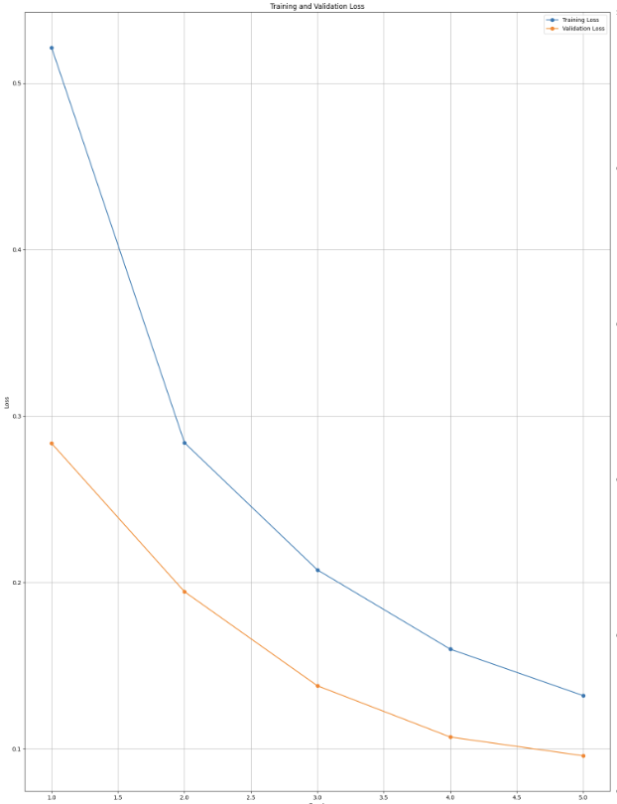
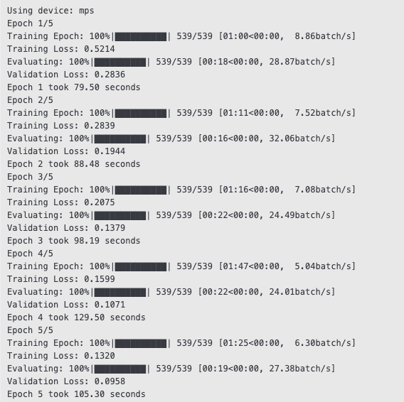
ENTRENAMIENTO 5 epocas

Slide 4
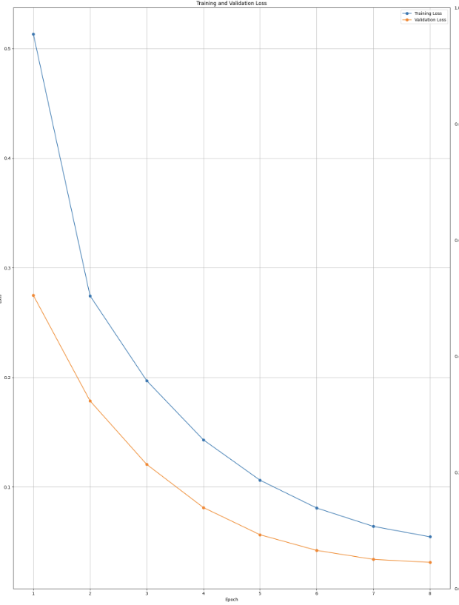
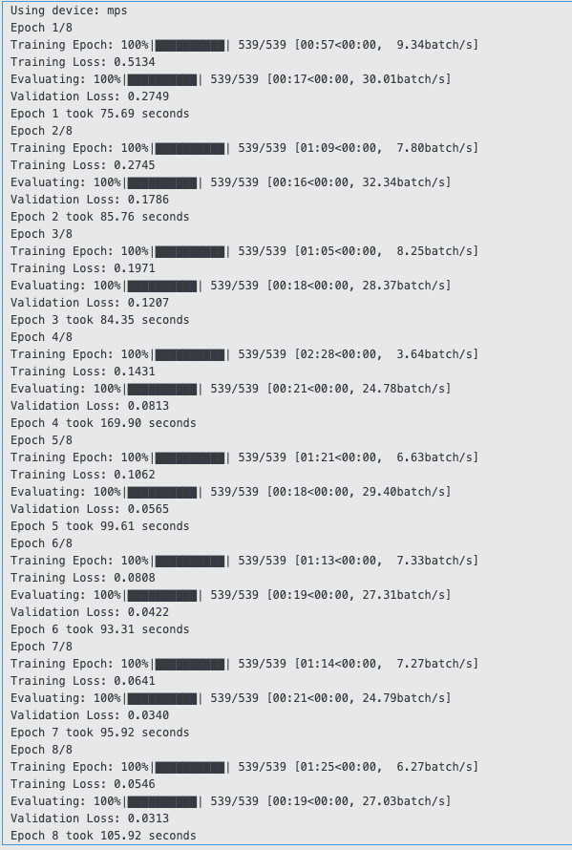
ENTRENAMIENTO 8 epocas

Slide 5
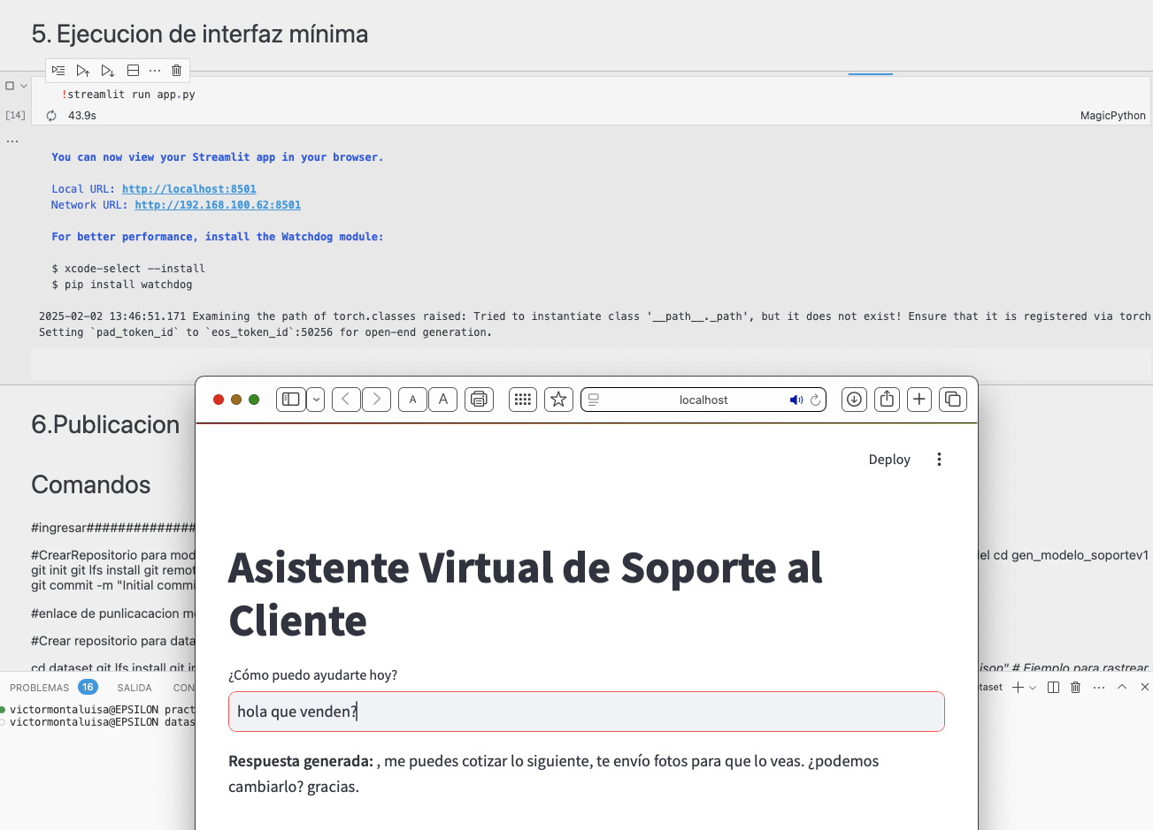
EJECUCION LOCAL con 5 epocas

Slide 6
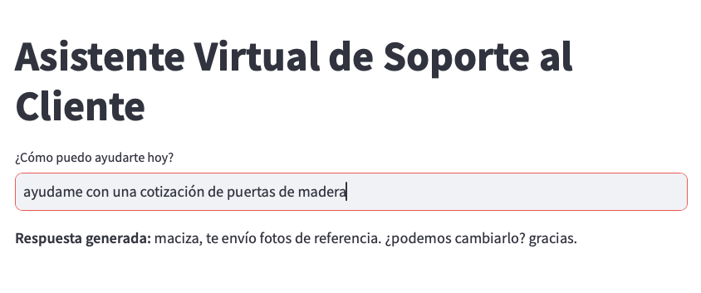
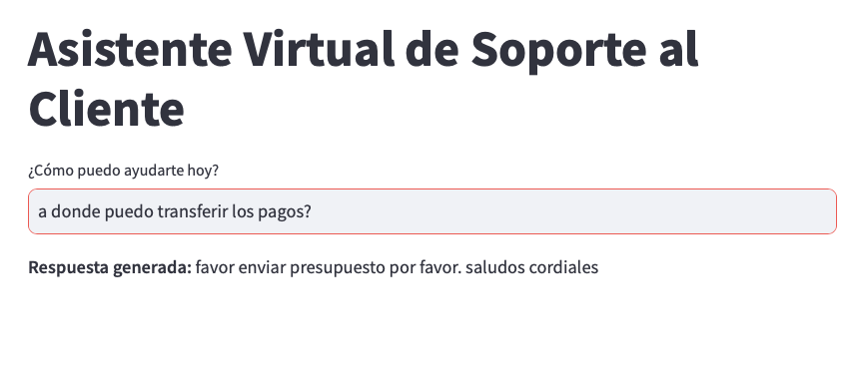
EJECUCION LOCAL con 8 epocas

Slide 7
CONCLUSIONES
Se realizó una búsqueda de un dataset en español e igual un tokenizador con sensación de conversación natural
Realizando un ejercicio con 5 épocas los resultados en indicadores se reducen , pero los resultados de las pruebas no dan un resultado coherente.
Realizando un ejercicio con 8 épocas los resultados en indicadores se reducen, peor los resultados aun no me satisfacen, para futuras referencias revisare si puedo mejorar los datasets

